Slide 1
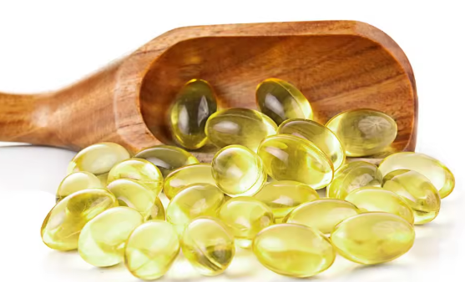
VITAMINELE A ȘI D
Elevi: Altungeyk Emre
Bartiș Emil
Bică Dragoș
Brașoveanu Vicențiu

Slide 2
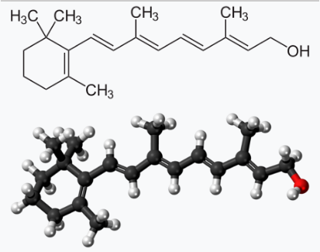
Vitamina A provine din natură sub două forme:
din alimente de origine animală (retinol);
provitamina A (caroten) care se găseşte în alimente de origine animală cât şi în cele vegetale.
Această vitamină este foarte importantă pentru organismul nostru şi, în special, pentru cel al bebeluşilor deoarece este o vitamină de creştere, vitală pentru organismele tinere.

Slide 3
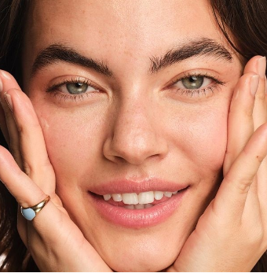
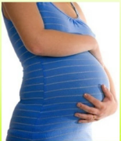
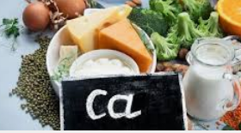
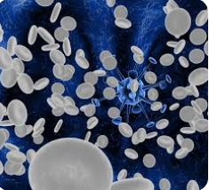
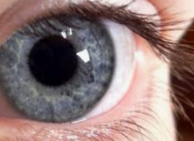
Funcţii:
Menține elasticitatea şi catifelarea pielii
Intervine în procesul vederii
Intervine în funcția de reproducere (în dezvoltarea ovarului, în fertilitate, potență)
Ajută la asimilarea calciului
Ajută la formarea globulelor albe și anticorpilor

Slide 4
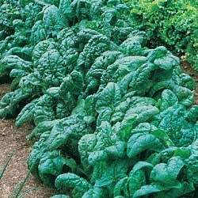
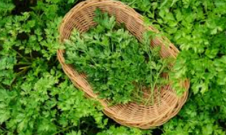
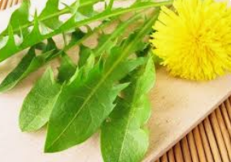
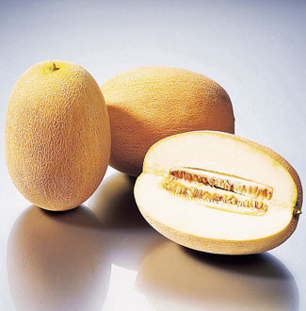
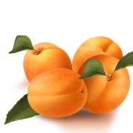
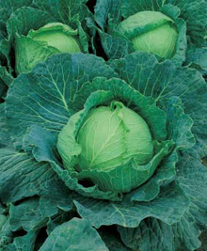
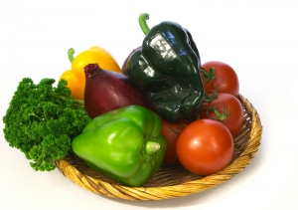
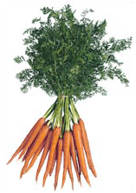
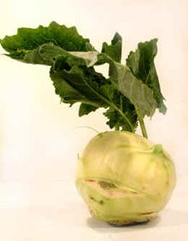
Surse de vitamina A
Vitamina A se întâlneşte (în general sub forma de provitamina A sau carotina) în majoritatea:
Plantelor - pătrunjel, spanac, frunze de nap, frunze de păpădie.
Fructelor - caise, pepene galben, banana, piersica, ananas, coacăze, zmeură, dude, lămâi, portocale,măceş
Legumelor verzi şi galben-portocalii - morcovi, varză creaţă, gulie, usturoi, ceapă, roşii, castane, nap.

Slide 5
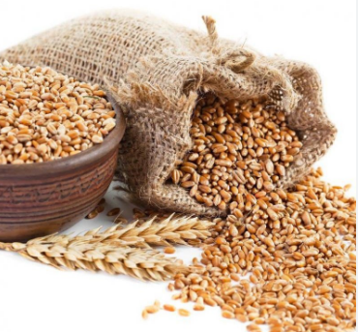
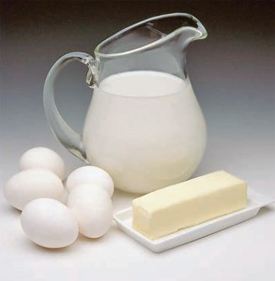
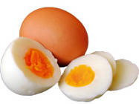
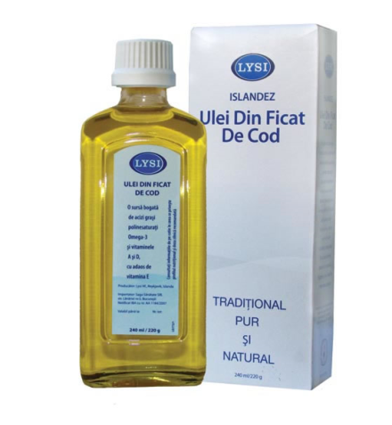
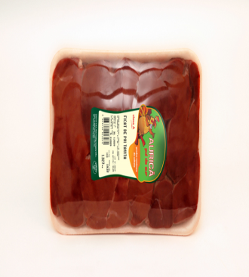
Cereale: boabele de grâu.
Uleiuri vegetale
Lapte şi derivate din lapte: smântână, unt.
Gălbenuşul de ou.
Ficat de vită, pui, peşte (ulei de ficat de morun, cod, somon, rechin)

Slide 6
Utilitatea vitaminei A
este o vitamină de creştere, cu importanţă considerabilă pentru organismele tinere
măreşte rezistenţa la infecţii a cartilajelor, a mucoaselor şi a pielii
ajută la adaptarea vizuală, la dezvoltarea normală a scheletului şi a smalţului dentar, precum şi la buna funcţionare a ficatului, a tiroidei şi a altor organe;
contribuie la reglarea somnului şi a tensiunii arteriale
contribuie, printre altele, la nutriţia cartilagelor şi a oaselor, a organelor ;
drenator folicular în sindromul dureros care precede menstruaţiile
menţinerea limfocitelor şi celulelor T sănătoase
anti-îmbătrânire

Slide 7
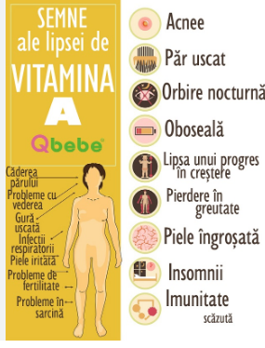
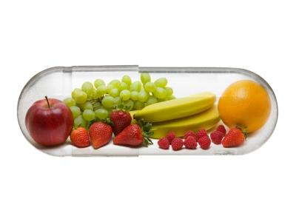
Carenţa de vitamina A produce:
degenerarea nervilor olfactivi şi a celor acustici;
scăderea rezistenţei la infecţii respiratorii şi digestive;
faringite, bronşite, enterocolite;
diferite tulburări psihice;
îngroşarea şi uscarea pielii;
nervozitate şi anxietate ;
insomnii, cefalee, hipertensiune
arterială;

Slide 8
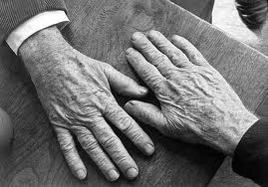
Excesul de vitamina A
intoxicatii;
stări de greaţă;
vomă;
oboseala;
cefalee;
tulburări de vedere;
căderea pǎrului;
îngroşarea pielii;
erupţii cutanate;
osteoporoză;
menstruaţii neregulate;
dureri de cap;
mărirea ficatului.
Cazuri de toxicitate cu vitamina A au fost raportate la exploratorii arctici şi la unii consumatori de megadoze de vitamina A pe perioade lungi de timp.

Slide 9
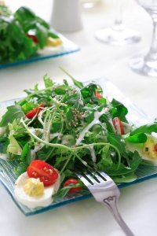
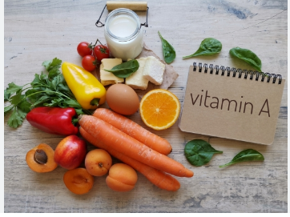
Sfaturi utile:
Profită de abundenţa fructelor și legumelor proaspete şi crescute cât mai natural, pentru a-ţi asigura doza zilnică de vitamina A.
Pune pe masă vinete, ardei, gogoşari, roşii, fasole, varză, în salate sau preparate cât mai simplu, fără grăsimi.

Slide 11
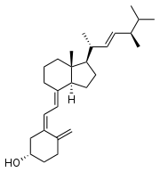
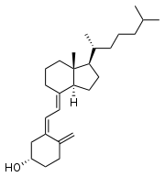
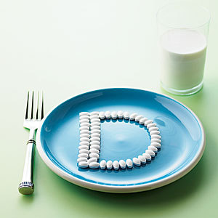
Rolul şi importanţa vitaminei D:
Vitamina D se prezintă sub forma mai multor subsţante liposolubile (solubile în grăsimi), care au efecte de prevenire şi combatere a rahitismului (la copii) şi a osteomalaciei (la adulţi). Cele mai importante sunt vitaminele D2 şi D3.
Vitamina D2 (ergocalciferolul) se obţine prin iradiere cu ultraviolete a unei provitamine conţinută în anumite vegetale (ciuperci, drojdii, etc.)
Vitamina D3 (colecalciferolul) se formează prin iradierea cu ultraviolete a unui component al sebumului, secretat de piele.

Slide 12
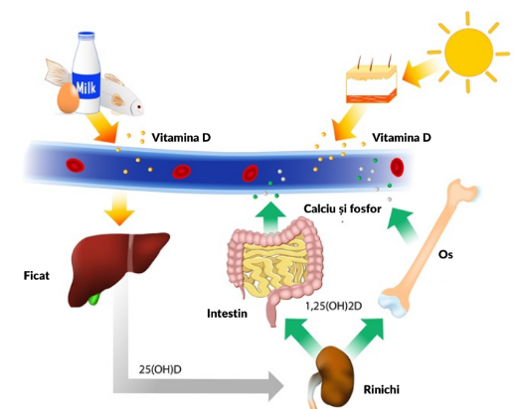
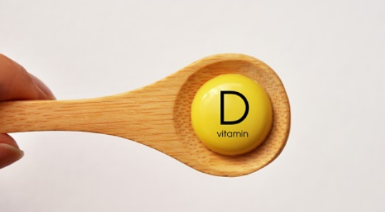
Se întâlneşte numai în organismul uman;
Este o vitamină liposolubilă( solubilă în grăsimi);
Se obţine prin acţiunea razelor solare şi prin alimentaţie;
Razele ultraviolete determină producerea vitaminelor în grăsimile din epidermă şi, acestea sunt apoi absorbite de organism. După ce pielea s-a bronzat, sinteza vitaminei D prin epidermă încetează;
Doza zilnică necesară pentru adulţi este de 5 la 10 micrograme;
Vitamina D acţionează cel mai eficient împreună cu vitaminele A, C şi mineralele Ca şi P.

Slide 13
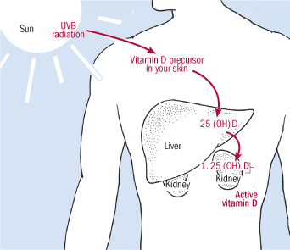
Surse naturale
Soarele reprezintă cea mai importantă sursă de vitamina D pentru organismul uman, deoarece expunerea la razele solare asigură necesarul de vitamina D. La nivelul pielii are loc sinteza de vitamina D3 prin transformarea provitaminei D3 în vitamină, sub acţiunea razelor ultraviolete.
Se consideră că o expunere de 10 - 15 min, de două ori pe săptămână a feţei, spatelui, braţelor sau picioarelor permite sinteza unei cantităţi adecvate de vitamina D.

Slide 14
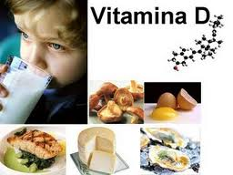
Surse animale
Alimentele cele mai bogate în vitamina D sunt:
ficatul peştelui slab (ulei din ficat de morun),
peştele gras (hering, sardină, ton),
gălbenuşul de ou,
ficatul, laptele integral
produsele lactate nedegresate (unt).
Vegetalele nu conţin această vitamină.

Slide 15
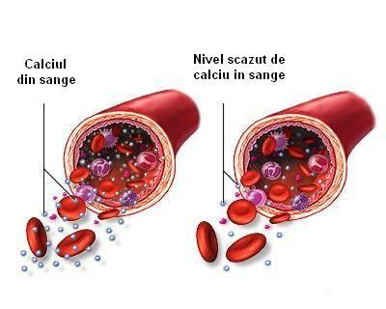
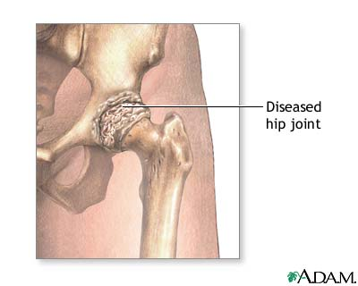
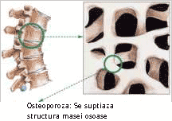
Carenţa de vitamina D
În cazul adulţilor, lipsa vitaminei D se poate manifesta astfel:
hipocalcemia (nivelul scăzut al calciului în sânge),
osteomalacia (reducerea conţinutului de minerale din oase)
osteoporoza (reducerea masei osoase).

Slide 16
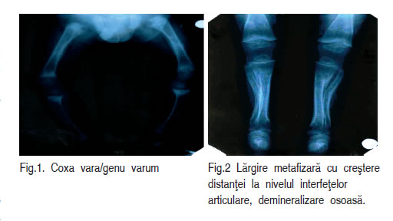
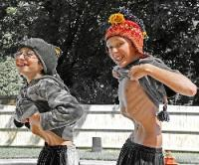
La copii, hipovitaminoza D se numeşte rahitism şi afectează copiii de la cele mai mici vârste. Boala apare în condiţiile în care calciul nu se mai depune la nivelul oaselor şi acestea devin moi. Daca nu se iau măsurile adecvate, după vârsta de doi ani apar deformări ale oaselor, astfel capul copilului este mărit din cauza dezvoltării oaselor frontale, coloana vertebrală şi toracele se deformează, iar abdomenul se măreşte.
Lipsa de vitamina D în perioada de creştere a copiilor poate determina şi alte afecţiuni cum sunt spasmofilia (copilul afectat prezintă contracţii ale musculaturii, se poate sufoca şi are stări de iritabilitate) şi osteopatia de carenţă.

Slide 17
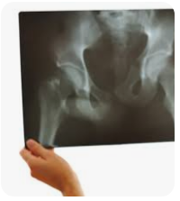
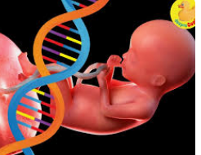
Excesul de vitamina D
Vitamina D se acumulează în depozite la nivelul ficatului şi al ţesutului adipos, iar administrarea de doze mari pot determina fenomene toxice manifestate astfel:
pot apărea hipercalcemii (creşterea nivelului de calciu din sânge). Efecte: litiaze renale, hipertensiune arterială.
depuneri anormale de calciu la nivelul ţesuturilor moi ale inimii, rinichilor, vaselor de sânge, plămânilor;
la femeia însărcinată poate determina malformaţii la făt.

Slide 18
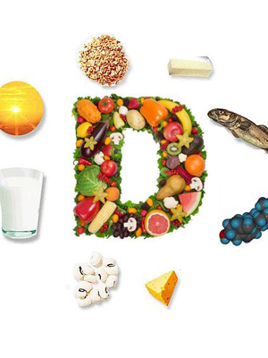
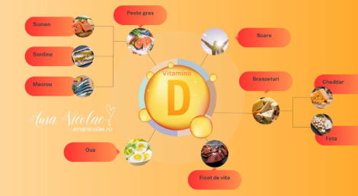
Sfaturi utile:
Este recomandat să se administreze vitamina D la copiii mici încă din primele zile de viaţa, însă dozele trebuie stabilite de medicul pediatru.
Se recomandă expunerea la soare pentru a se sintetiza vitamina D, cu evitarea orelor critice când radiaţiile solare sunt foarte intense.
Este indicat ca în lunile de iarnă sau dacă avem o activitate care se desfăşoară în spaţii închise să aducem aport de vitamina D.
Este indicat să aducem un aport de vitamina D şi printr-o alimentaţie corectă, echilibrată. Se recomandă administrarea de vitamina D şi calciu la vârstnici.

Slide 19
Biblografie:
1. Biochimie Medicala Editie Revizuita 2009 - V. Atanasiu
2. 3. http://emedicine.medscape.com/article/126104-overview
4. http://www.exrx.net/Nutrition/Antioxidants/VitaminA.html
5. http://lpi.oregonstate.edu/infocenter/vitamins/vitaminA/
6. http://www.nlm.nih.gov/medlineplus/ency/article/002400.htm
7. http://en.wikipedia.org/wiki/Vitamin_A
8. http://www.bioterapi.ro/compusi_bio/index_compusi_bio_vitamine.html
9. http://www.scribd.com/doc/25850967/Curs-VII-Necesar-Subst-Nutritive-MG-III
10. http://www.scribd.com/doc/26091853/Vitaminele-Si-Rolul-Lor-%EF%BF%BDn-Organismele-Vii
11. http://www.sfatmedical.ro/Diete_si_nutritie/Vitamine_si_minerale/
Vitamina_A/Excesul_de_vitamina_A
12. http://www.scribd.com/doc/30950906/PRINCIPIILE-NUTRITIEIUMANE-5
13. http://www.scribd.com/doc/40020072/Vitamins
14. http://www.sfatulmedicului.ro/arhiva_medicala/antivitaminele
15. http://www.srif.eu/fisiere/8994_YgNh_Dietoterapia%20deficientelor%20vitaminice%20Hipovitaminoza%20A_ELENA%20LISA.pdf
16. http://www.upb-coloranti.go.ro/GeneratedItems/vitamine.pdf
17. http://ro.wikipedia.org/wiki/Retinol

